Slide 1

BRIEFING REGIONAL DIÁRIO
Confeccionado em: 05/10/2026
Confeccionado por: 2S ALEXANDRE
Previsor: TEN BIASSUS

Slide 2
PREVISÃO PARA AS REGIÕES
REGIÃO SUL: Cavado atuando a oeste da região mantém condições de instabilidade no dia 05, com trovoadas, chuva forte, restrição de visibilidade e rajadas intensas em SC e PR, com possibilidade de granizo. No RS, melhora gradual. Na manhã do dia 06, persistem áreas de chuva em SC e PR, com redução da instabilidade ao longo do dia.
REGIÃO SUDESTE: Tempo nublado, com restrição de teto ao longo do período. Chuva e trovoadas isoladas em SP e RJ, principalmente à tarde e à noite. Em MG, predomínio de céu nublado, com chuva isolada. Na manhã do dia 06, manutenção da nebulosidade e de chuva isolada em SP e RJ.
REGIÃO CENTRO-OESTE: Áreas de instabilidade associadas à frente fria avançam sobre MS e SP no dia 05, com trovoadas e chuva, podendo ocorrer temporais. Instabilidade também se estende a MT e GO. Na manhã do dia 06, persistem pancadas de chuva e trovoadas em MS e sul de MT, com tendência de redução da instabilidade em GO.
REGIÃO NORDESTE: Pancadas isoladas permanecem na faixa litorânea, principalmente entre RN e BA. Durante o período, a instabilidade aumenta no oeste da BA e sul do MA e PI. No interior nordestino, predomínio de tempo quente e seco.
REGIÃO NORTE: Instabilidade concentrada no oeste da região, com pancadas de chuva e trovoadas, principalmente no AC, RO, AM e oeste do PA. Nas demais áreas, predomínio de tempo quente, com pancadas isoladas.

Slide 3
BRIEFING REGIONAL DIÁRIO
SIGMET em vigor
Localidades com evento severo
Vento forte (≥ 21 KT / rajada)
SBAO: 6, 7, 8, 9
SBAZ: 13, 15, 16, 14, 11, 12, 17, 19, 20, 18
SBBS: 12, 11, 15, 13, 14
SBCW: 9, 10, 11, 12, 13, 14
SBEG SBMN SBBV SBPV SBMQ SBCZ SBTF SBAT SBUA SBCC SBTT SBJI SBVH SBUY SBAN SBBH SBBR SBCF SBCN SBGO SBIP SBPJ SBAX SBUL SWLC SAEZ SBCG SBTG SBSC SBZM
SUMU SBPA SBCO SBPK SBBG SBSM SBFZ SBNT SBSG
Atualizações consulte: https://redemet.decea.mil.br/

Slide 4

BRIEFING REGIONAL DIÁRIO
RESTRIÇÕES · METAR 05/10 12:13 UTC
1 - Restrições de teto: SBBR, SBCT, SBGR, SBSP
2 - Restrições de visibilidade: Não houve.
3 - Restrições de teto/visibilidade: Não houve.
 | VFR | Vis ≥ 5.000 m e Teto ≥ 1.500 ft
 | IFR | Vis 1.500–5.000 m ou Teto 600–1.500 ft
 | ABX MIN | Vis < 1.500 m ou Teto < 600 ft
Atualizações consulte: https://redemet.decea.mil.br/

Slide 5
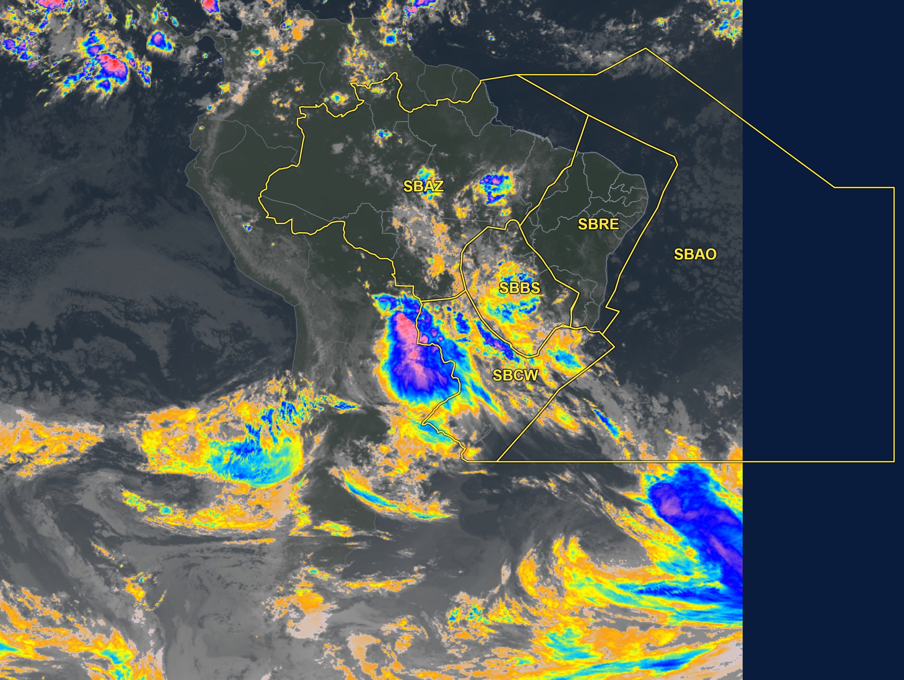
Satélite — América do Sul
Realçada · topo (°C) aprox.
−30
−44
−56
−70
−80
Cinza = nuvem quente/superfície
Atualizações consulte: https://redemet.decea.mil.br/

Slide 6
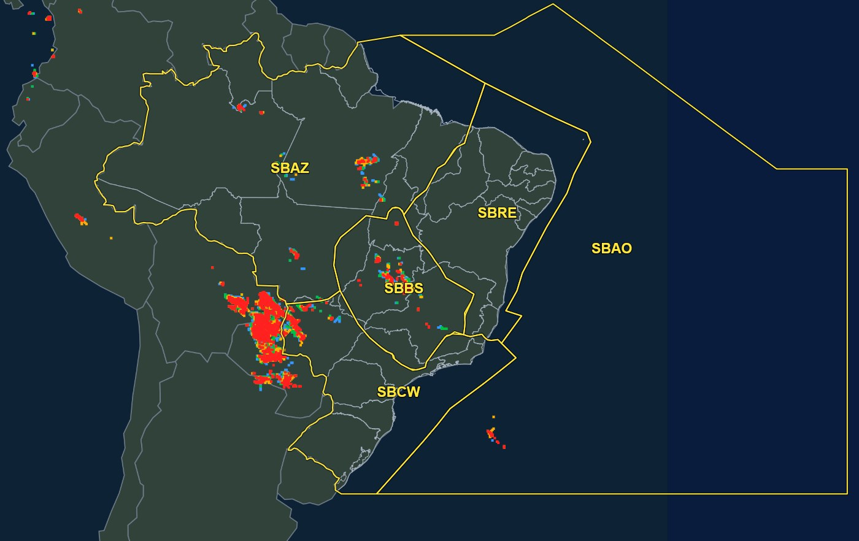
DEA - 12:13 UTC
0–15 min
15–30 min
30–45 min
45–60 min
Atualizações consulte: https://redemet.decea.mil.br/

Slide 7
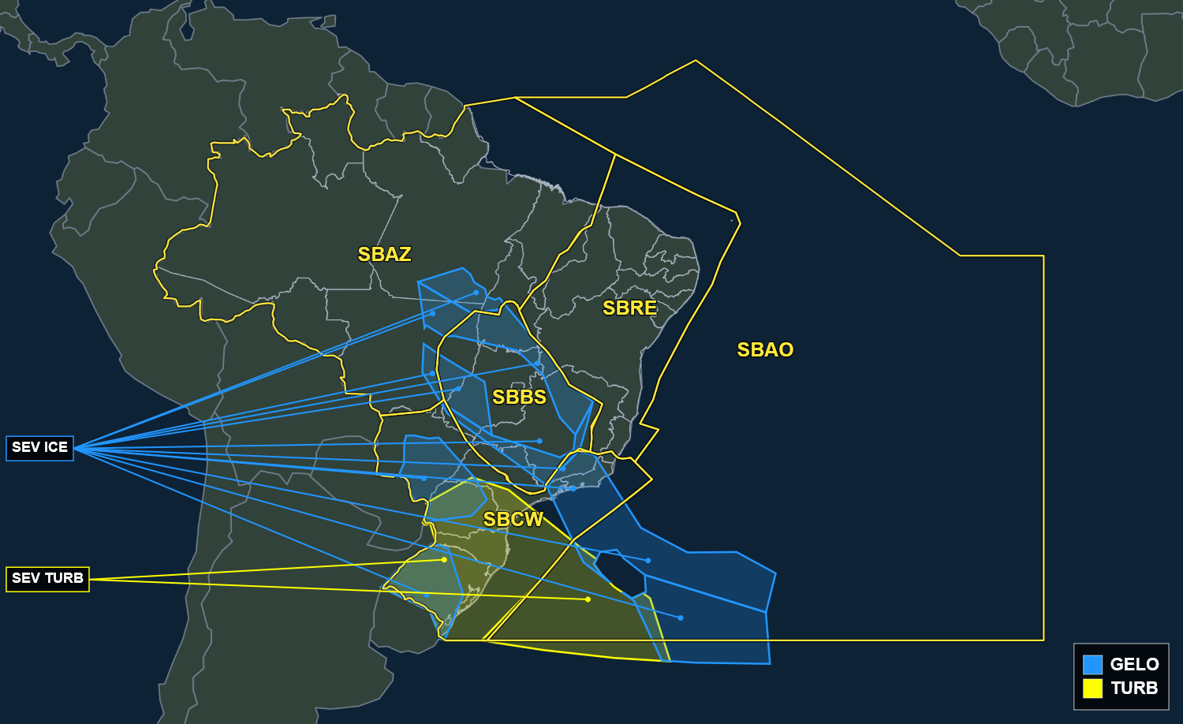
SIGMET em vigor · consulta 05/10 12:13 UTC
Atualizações consulte: https://redemet.decea.mil.br/

Slide 8
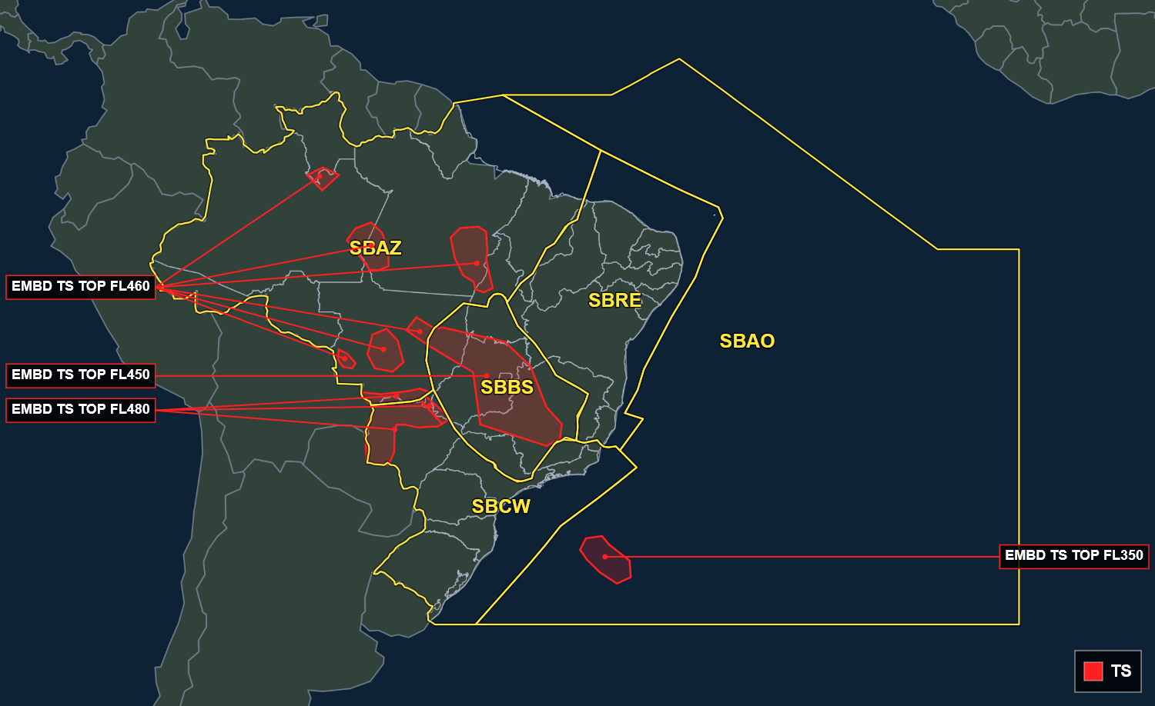
SIGMET de TS em vigor · consulta 05/10 12:13 UTC
Atualizações consulte: https://redemet.decea.mil.br/

Slide 9
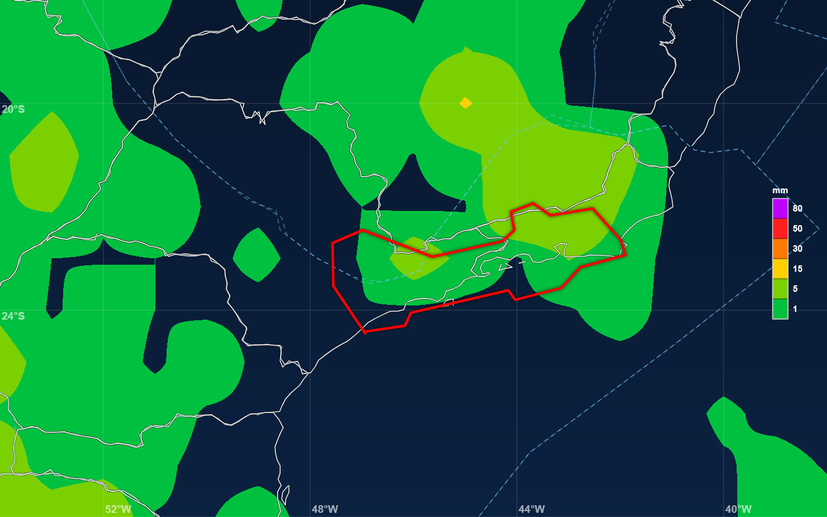
Modelagem ECMWF — precipitação prevista (pico) · 2000 UTC 05/10 (rodada 05/10 00Z)

Slide 10
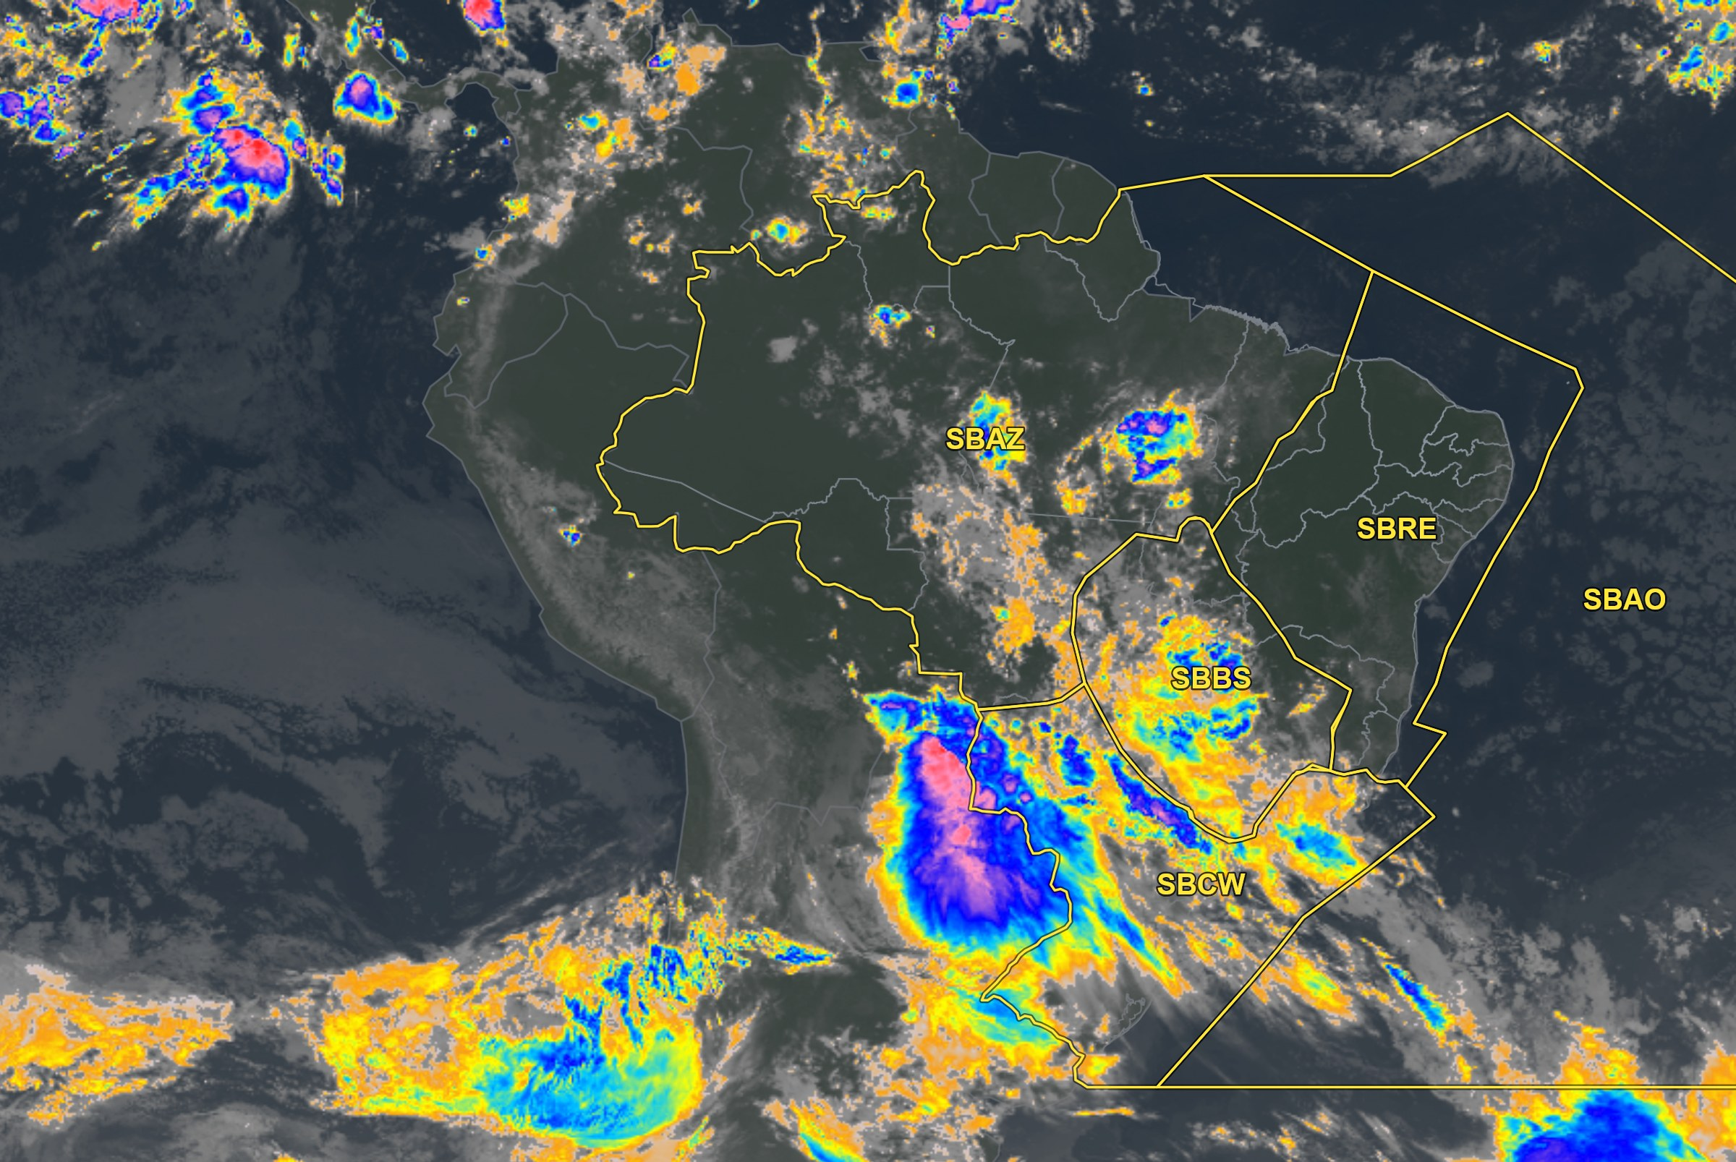
Satélite realçada
Realçada · topo (°C) aprox.
−30
−44
−56
−70
−80
Cinza = nuvem quente/superfície
FIR-AZ | EG | BE | BV | MQ | SL | SN | PV | RB | CY
MANHÃ |  |  |  | SHRA |  |  |  |  | TSRA
TARDE | TS | TSRA | SHRA |  |  |  | TSRA | VCSH | TS
NOITE |  | -RA |  |  |  |  | VCSH
MANHÃ | VCSH |  |  |  |  | VCSH | T | VCSH | TS

Slide 11
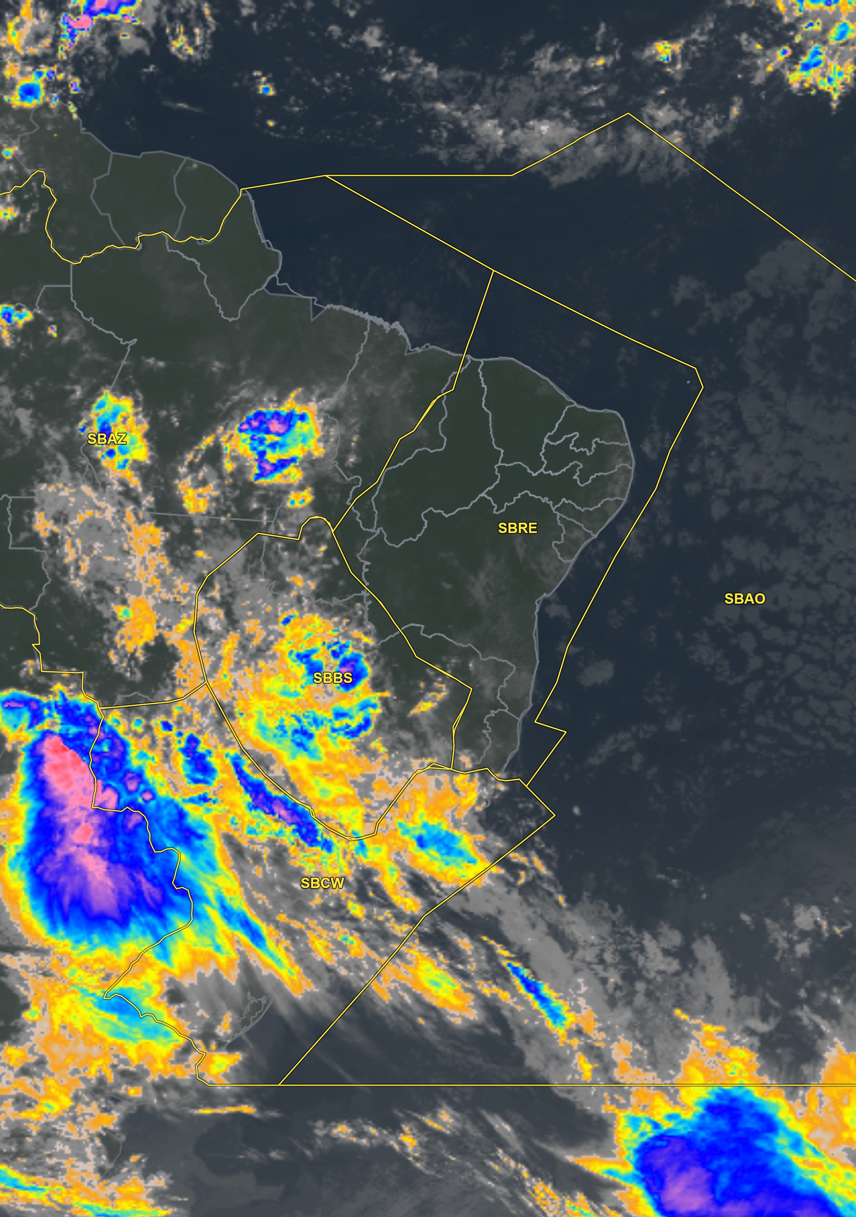
Satélite realçada
Realçada · topo (°C) aprox.
−30
−44
−56
−70
−80
Cinza = nuvem quente/superfície
FIR-RE | FZ | RF | SV | VT
MANHÃ |  | RA | VCSH
TARDE
NOITE |  | VCSH
MANHÃ |  | RA V | VCSH

Slide 12
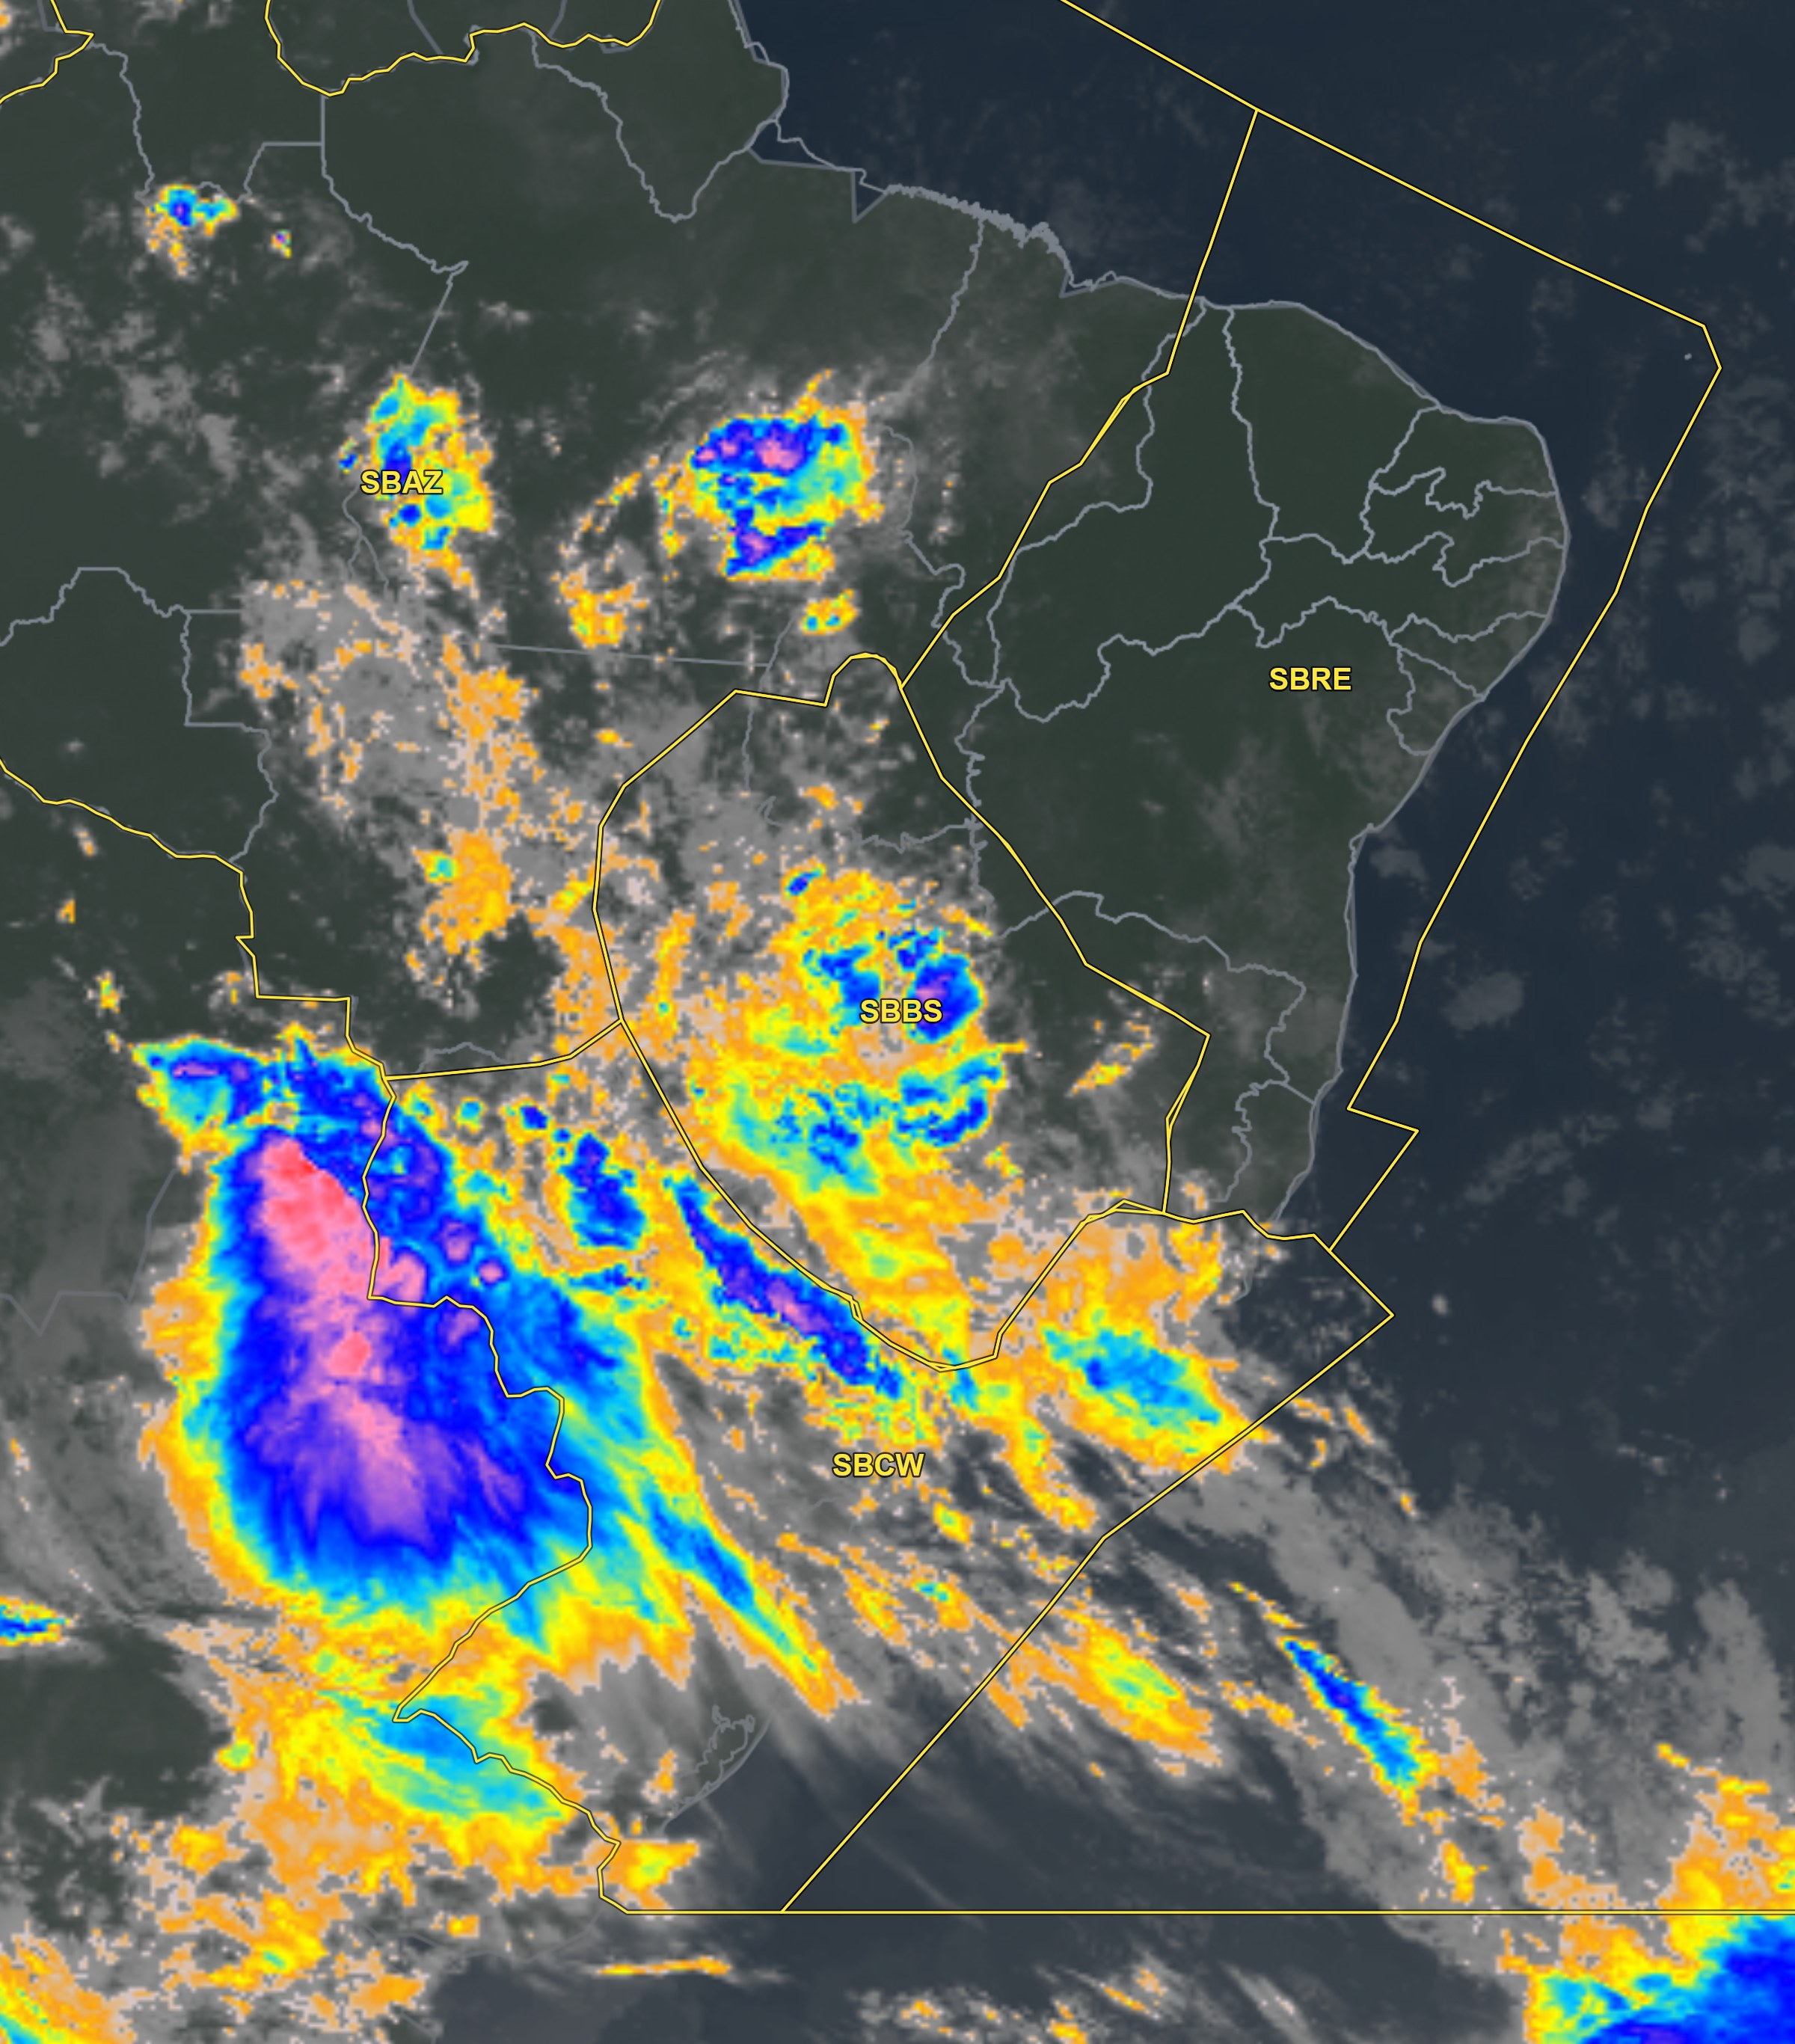
Satélite realçada
Realçada · topo (°C) aprox.
−30
−44
−56
−70
−80
Cinza = nuvem quente/superfície
FIR-BS | BR | GO | BH | CF | KP
MANHÃ | TSRA | TSRA | TS | TSRA
TARDE | TS | TS | TSRA | TSRA | RA
NOITE | VCSH |  | TSRA | TSRA
MANHÃ | BR V/T | RA

Slide 13
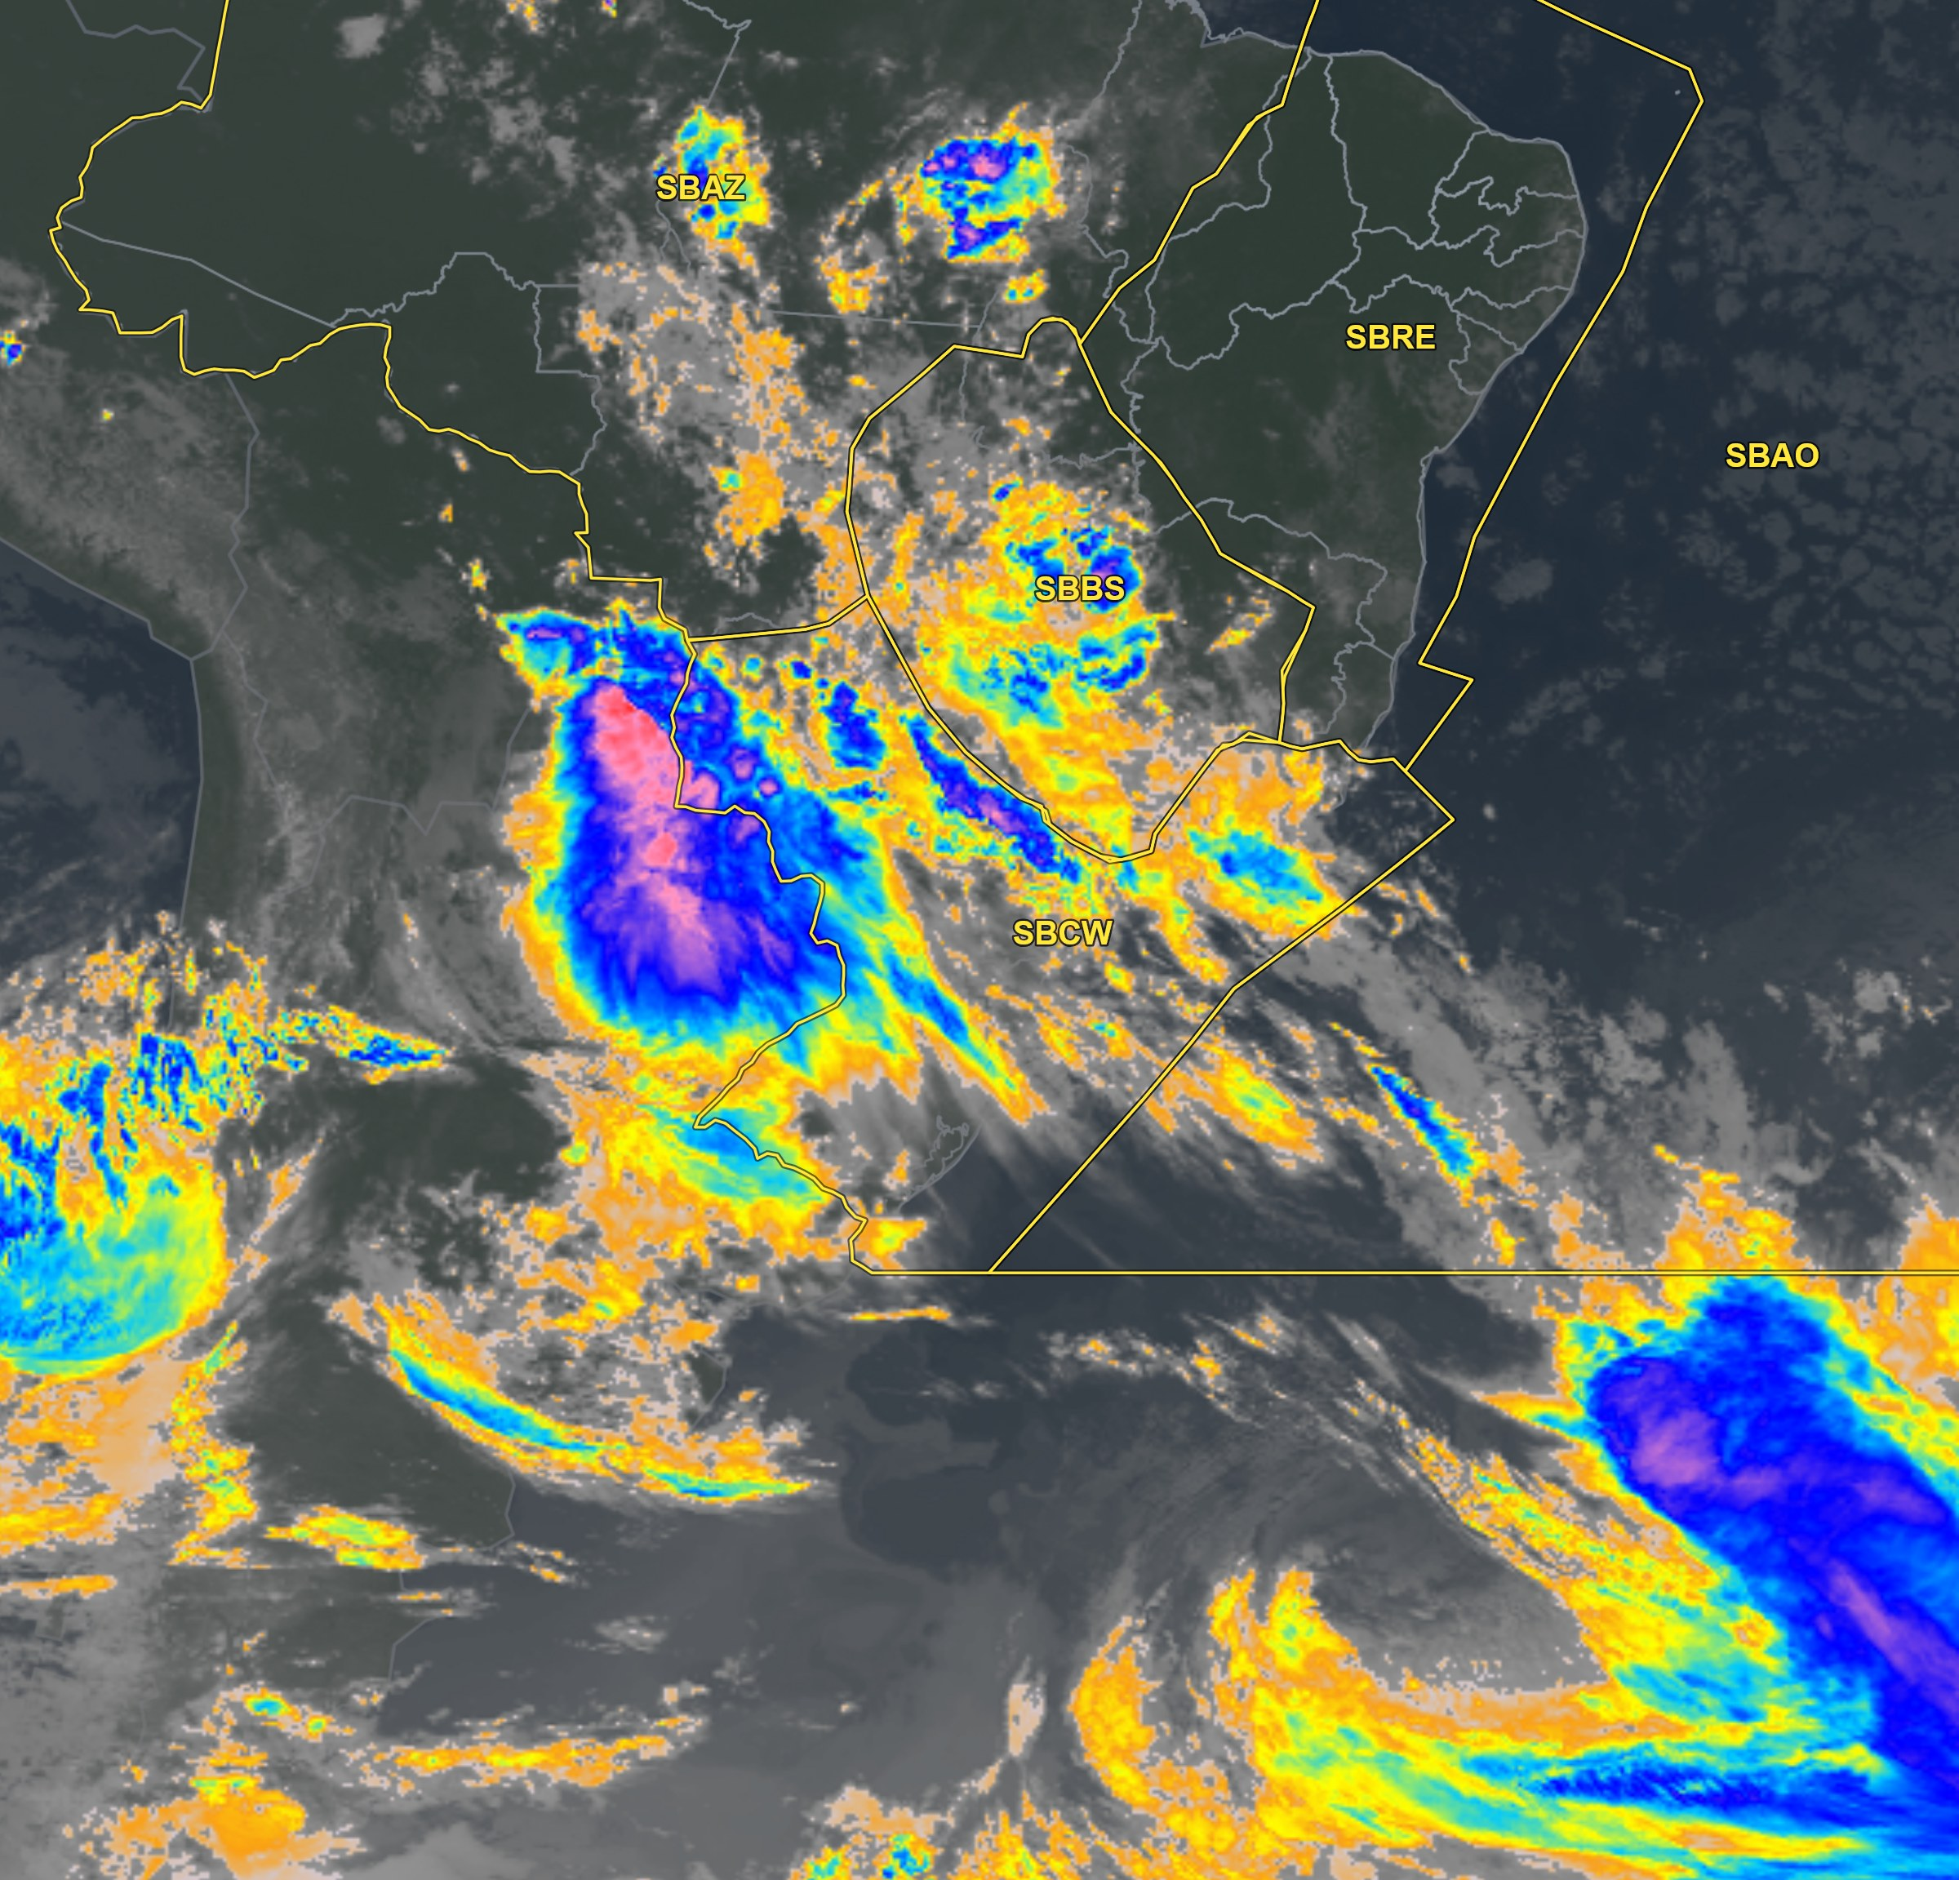
Satélite realçada
Realçada · topo (°C) aprox.
−30
−44
−56
−70
−80
Cinza = nuvem quente/superfície
FIR-CW | GR | SP | GL | RJ | CG | CT | FI | FL | JV | NF | PA
MANHÃ |  |  |  |  | TSRA | T
TARDE | RA | RA / T | RA | RA | TSRA | T | TSRA
NOITE | T | T | TSRA | TSRA |  | BR T/V | TSRA |  | T | T | RA
MANHÃ | T | T |  |  | TS | RA V/T | T | RA V/T | RA V/T | RA V/T | VCSH

